Slide 1
びわ湖自然体験学習のしおり
【目次】
●BSCの施設マップ
●BSCのスタッフ紹介
●カヤック体験について
●野外チームビルディング学習について
●SDGs推進事業「ミライ、キフ」について
●実施規定・安全管理について
●最寄り「JR蓬莱駅」～BSCまでのアクセス

Slide 2
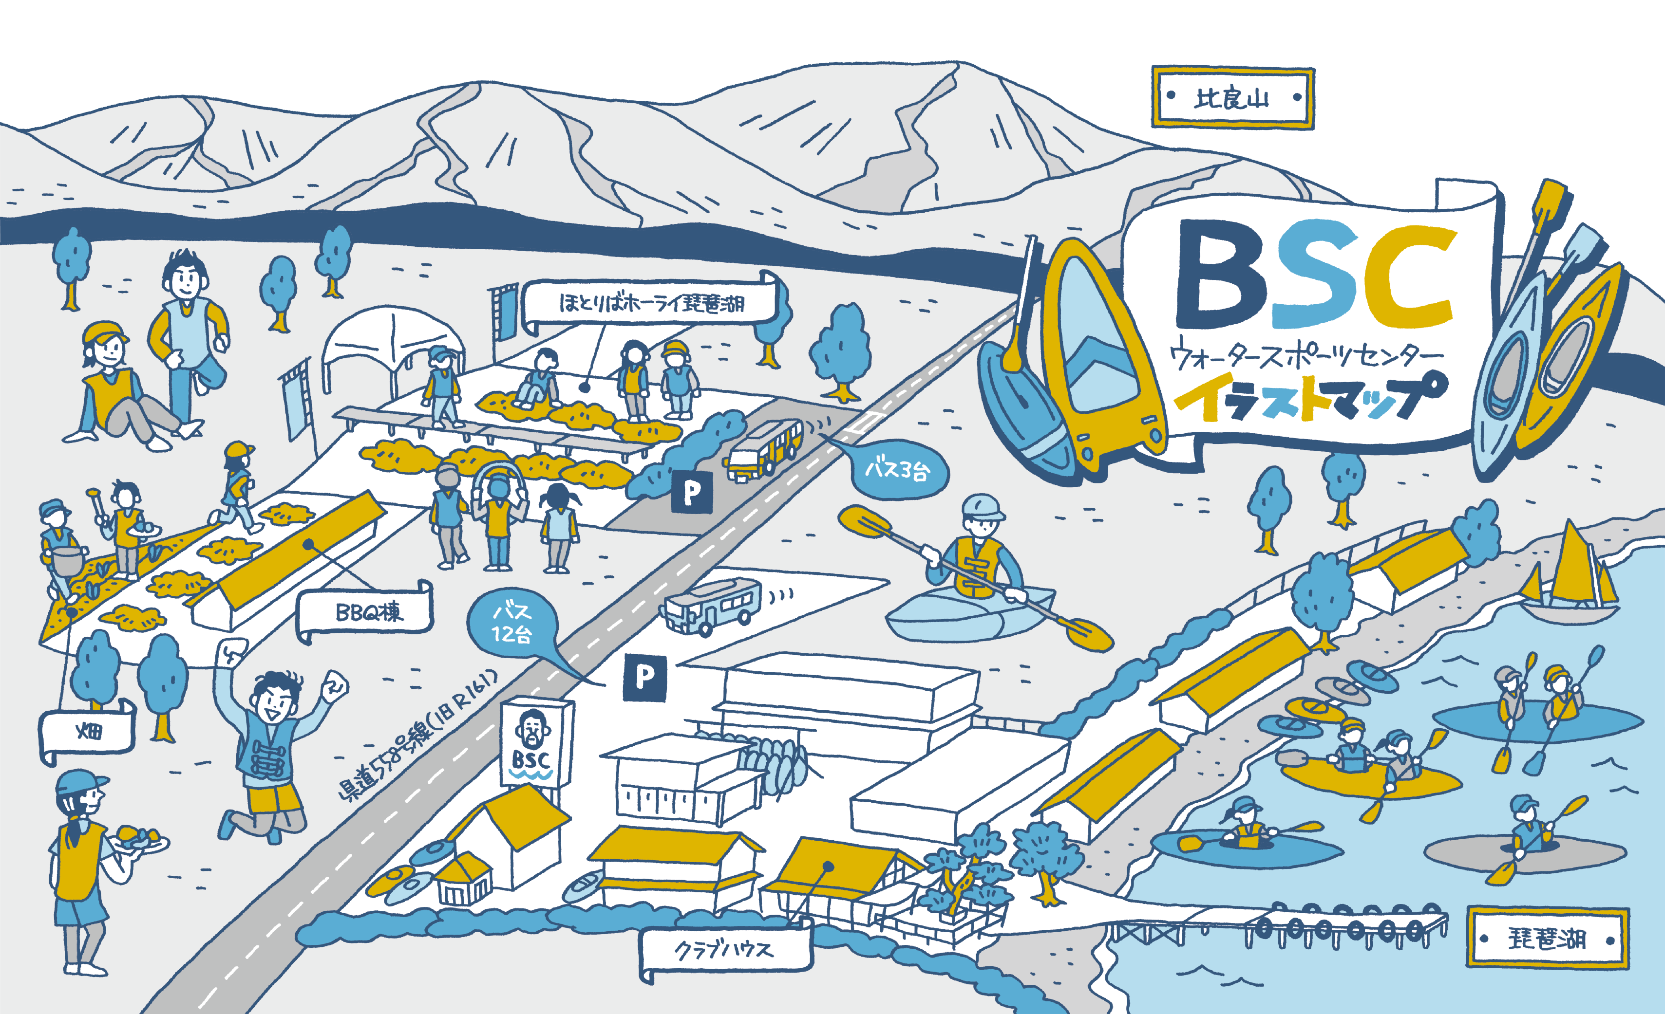
＊□枠：更衣室として
使用
BSCウォータースポーツセンターってどんなところ？
BSCイラストマップ
施設図
野外炊事場
野外チームビルディング学習
体験広場
（ほとりば）
入
口
駐車場（大型バス4台停車可能）
横断歩道
8号棟
（2階建て）
駐車場（大型バス11台停車可能）
宿泊棟
計12部屋（和室）
＊救護室有り
広間
中広間
事務所
（本部）
テラス
コテージ 計6部屋（洋室）
和室
・ ・ 体験場所 ・ ・
・ ・ ・ ・ ・ 体験場所 ・ ・ ・ ・ ・

Slide 3
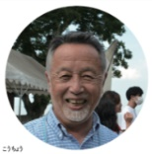
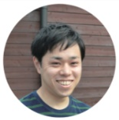
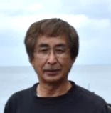
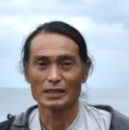
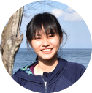
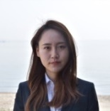
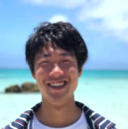
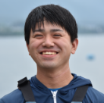
日野町立日野中学校 様
▶▷2023年10月27日(金)
＊□枠：更衣室として
使用
BSCのスタッフたち（その他テンポラリーインストラクター：約15名）
井上 良夫／校長先生
一級小型船舶操縦士 ★日本人初の英国王立ヨット協会
公認インストラクター ★大学生の時にヨットスクールとして
BSCを開校して今年で51周年
★世界中でウォータースポーツを普及
たつや／ディレクター
一級小型船舶操縦士
早稲田大学大学院 経営管理研究科修了
立命館大学 政策科学部卒
★好きな食べ物は？：ちゃんこ鍋
★好きなスポーツは？：大相撲
園田（そのだ）／スクールマスター
一級小型船舶操縦士
セーリング上級指導員
（財）日本体育協会公認スポーツ指導者
一級小型船舶操縦士
★行ってみたい場所は？：
世界自然遺産あちこち
能登（のと）／スクールマネージャー
一級小型船舶操縦士
セーリング上級指導員
日本レクリエーショナルカヌー協会
イグザミナー
★好きなスポーツは？：
ウインドサーフィン
とうこ／インストラクター
日本キャンプ協会公認
キャンプインストラクター
★好きな季節は？：春（お花見好き！）
★好きな食べ物は？：
わさび、納豆ごはん、温かい味噌汁
みのり／教育旅行担当
2030SDGsカードゲーム
公認ファシリテーター
★性格を一言で表すと？：猪突猛進
★オーボエ（楽器）が得意です♪
はやと／インストラクター
二級小型船舶操縦士
★好きなスポーツは？：
するのはテニス、見るのは野球 ★行ってみたい場所は？：
世界一周航空券で世界一周！
かいと／インストラクター
二級小型船舶操縦士
★好きなアーティスト：
Mrs.GREEN APPLE（大ファン）
★好きなスポーツは？：スキー
（年に数回は行くほど！）
井上 桂子／青少年国際交流
ウイ キャロル ミト ハワイアン
リボンレイ公認インストラクター ★特技：書道、 リース作り
★話せる言語：英語・韓国語
秋山 紀夫／ヨットコーチ
日本オリンピック委員会セーリング
強化スタッフ（コーチングスタッフ）
日本体育協会公認コーチ
ヨットレーザークラス世界チャンピオン
二級小型船舶操縦士
秋山 紀夫／ヨットコーチ
1958.5.2生
京都外国語大学 外国語学部卒
日本オリンピック委員会セーリング強化スタッフ（コーチングスタッフ）
日本体育協会公認コーチ
ヨットレーザークラス世界チャンピオン
二級小型船舶操縦士

Slide 4
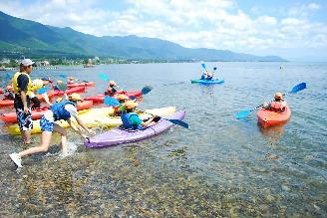
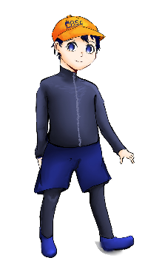
カヤック体験について
【体験の流れ】
★乗り方と注意事項の説明をします。
【1人乗り】
・2～３名に1艇を目安として、交代で実施します
【2人乗り】
・2～４名に1艇使用し、練習後、沖に出ます
学習のねらい
 | 共通のスポーツ体験を通じて健康に過ごすことを目指すとともに、仲間と絆や団結力を深める。
 | 環境負荷の少ないウォータースポーツ体験を通して、自然や環境を大事にする心を学ぶ。
 | ライフジャケット着用義務のルールを通じて自然の危険性を学び、自分の身を守る力をつける。
1
2
3
どんな服装でするの？
月 | 3月 | 4月 | 5月 | 6月 | 7月 | 8月 | 9月 | 10月 | 11月 | 12月
平均水温 | 7℃ | 12℃ | 16℃ | 21℃ | 26℃ | 30℃ | 27℃ | 27℃ | 17℃ | 13℃
もちもの
 | 濡れてもいい服装
 | 濡れてもいい靴
 | 着替え（全身濡れたとき用に必ずお持ちください）
 | 帽子（安全対策・日焼け防止）
 | 雨具（安価な上下別のビニールカッパ等） ※雨天決行／晴れの日でも防風・防寒に使えます
帽子
※安全対策
※日焼予防
濡れてもいい服（着てきた服と別で準備）
※ひざ下までは琵琶湖に入るので必ず濡れます。
※下はハーフパンツ推奨
濡れてもいい靴（履いてきた靴と別で準備）
※石の多い湖岸なので、必ずつま先の覆われたもの
※ビーチサンダル不可／クロックスは可

Slide 5
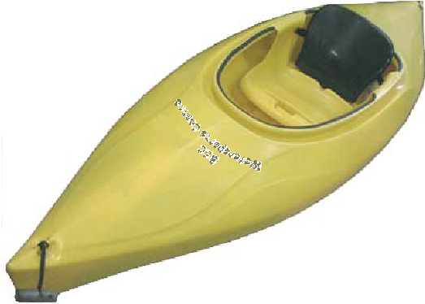
道具の名称
コックピット
【運び方】
・引きずらないでしっかり持ち上げる
・２人の場合は、両端のトグル（紐）を持つ
スターン
デッキ
バウ
コーミング
トグル
ボトム
【パドル】
＜ダブルブレード、フェザーパドル＞
【持ち方】
・シャフトを頭の上に乗せて肘が直角になるように握る
※常に左右均等に、同じ持ち方で
ブレード 表側
シャフト
ブレード
ブレード 裏側
90度
●パドルを体の前に出し、 右のブレードの表側を自分の方へむける。
●右固定のパドルの場合、右手はズレないようにしっかり握り、左手は軽く握る。
●右側を漕ぎ終えたら、右手首を返して左側のブレードの向きを変える。
基本動作
【乗り方】 横からコックピットに片足を入れる。
おしりをイスにつけてから、もう片方の足も入れる。
【座り方】 膝はカヤックの中で横に開き、上半身をしっかりおこす。
（背もたれにもたれない）
【降り方】 座ったまま片足を出す。
出した足が地面についてからおしりをゆっくりあげ、横へ降りる
注意点
：カヤックの上では立たないこと！（すぐにバランスを崩してひっくり返ってしまいます）
：パドルを人に向けないコこと（人にあたったら大ケガにつながります）
〇：手元を気にしすぎず進行方向の遠くを見る／手をしっかり前に出し水をつかむ
×：パドルを立てすぎる／ブレードを深くさしすぎる／膝を立てる／背もたれにもたれすぎる／
カヤックを揺らしながら漕ぐ／真ん中に座れていない

Slide 6
野外チームビルディング学習について

Slide 8
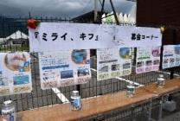
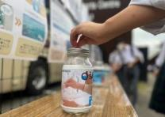
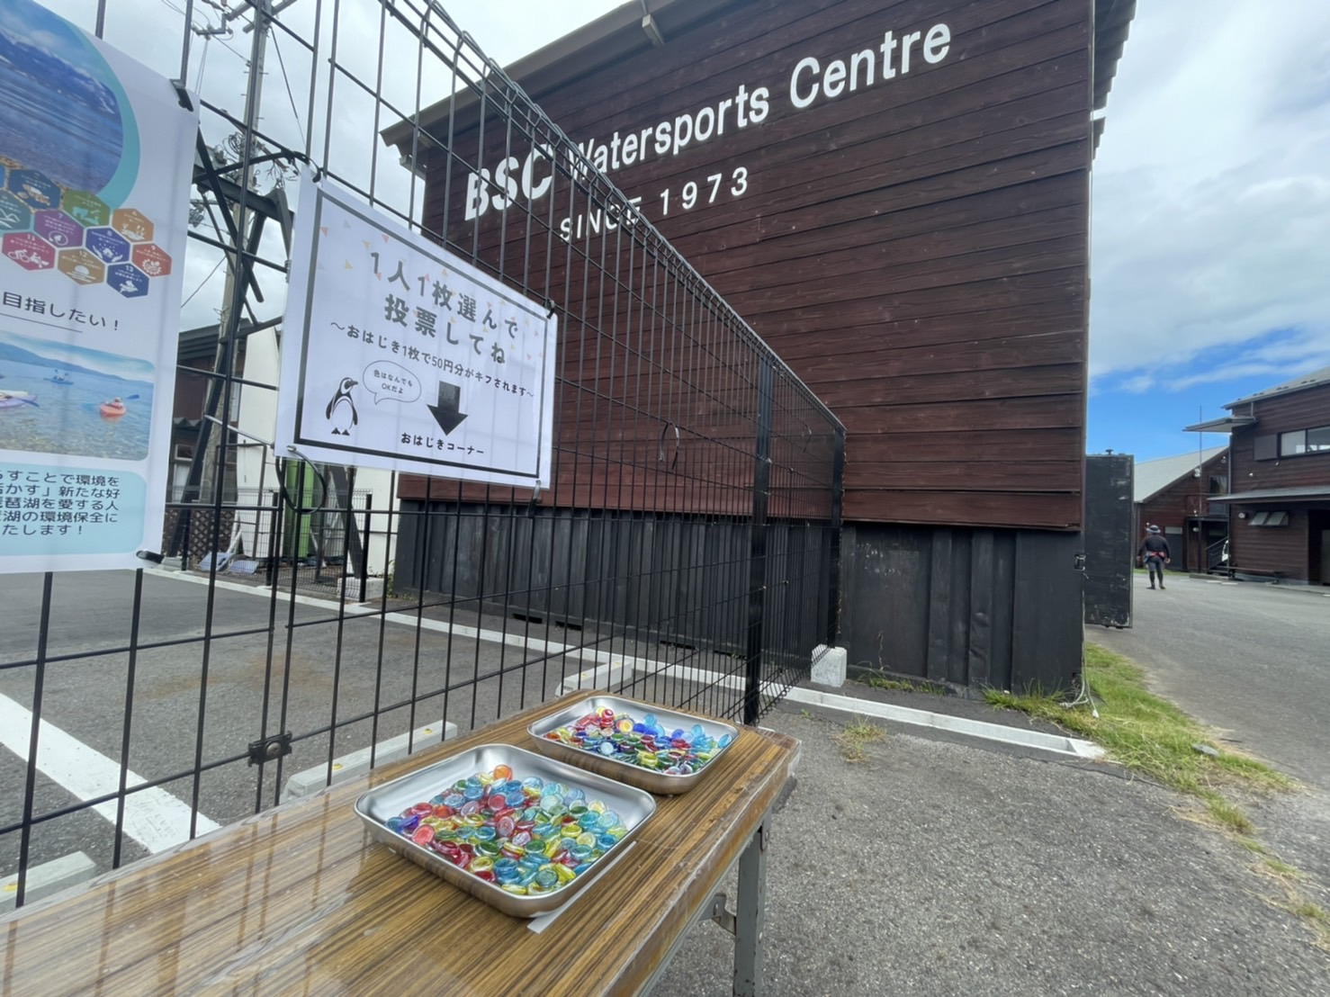
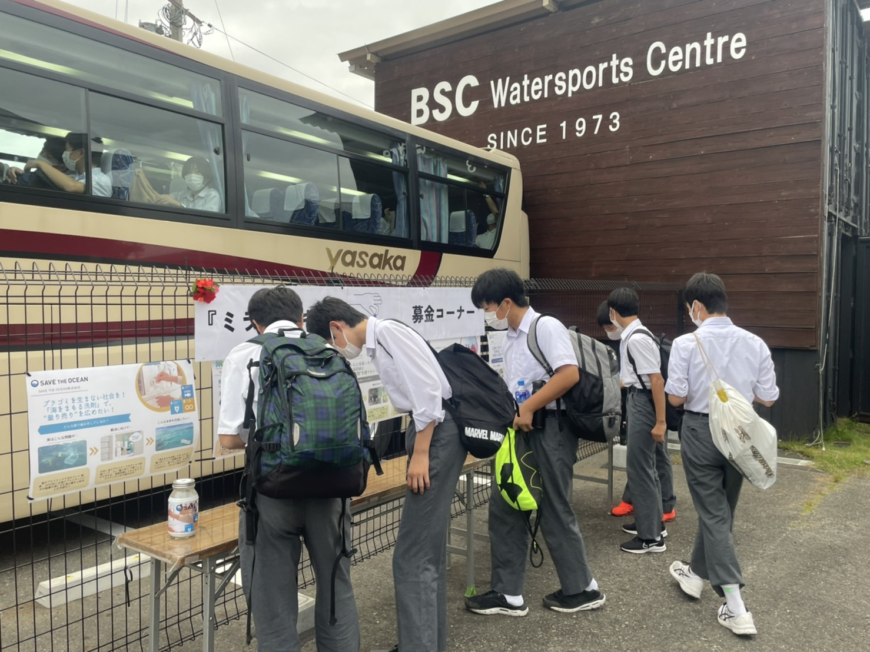
【具体的イメージ図】
■施設の出口に【募金コーナー】を設置。支援内容に関連するSDGsの項目と併せて支援先の取り組みをご紹介。
児童・生徒のより良い未来に向けて・・・
SDGs推進事業「ミライ、キフ」へご協力お願いします！
ミライキフとは？
わたしたち BSCウォータースポーツセンターは「びわ湖自然体験学習」の売上の一部を、未来を明るくするために頑張っている大学生の取組みに寄附をする「ミライ、キフ」で、2030年までのSDGs達成を目指しています。
みなさんは、わたしたちが選んだ「5つの支援先」から、応援したいところを1つ選んで、体験学習が終わった後、出口でおはじきを1枚投票してください。
おはじき1枚で、29円の寄附ができるようになってます。
人生のちょっと先輩でもある大学生の取組みは、ワクワクするものばかり！みなさんのこれからの将来や進路を考えるうえで、やりたいこと・興味がもてるコトが見つかるかもしれません。
寄附方法
●旅マエ：「事前学習シート」をご配布いただき、BSCを訪れるまでに
各大学の取組を学び、寄附先（興味がある・応援したいところ）を選択
●旅ナカ：BSCの出口に【ミライ、キフコーナー】を設置。
体験後、バスに乗る前に寄附先へおはじきを１枚投票！
（1人29円の寄附ができるようになっています）
●旅アト：後日、ご協力いただいた御礼として、投資先からのサンクスメッセージと
寄附金の使い道なをど記載したご報告ポスターをお送りいたします。

Slide 9
2024年度 支援先一覧

Slide 10
https://bsc-int.co.jp/cancel
実施規定について （改訂：2024年4月30日）
業務名称 | びわ湖自然体験学習
場所 | BSCウォータースポーツセンター | 所在地：〒520-0516 滋賀県大津市南船路4-1
 | TEL：077-592-0127 │ FAX：077-592-1531 │ MAIL：info@bsc-int.co.jp
【実施基準】 ＊下記(1)～(5)を基に、実施または中止を判断する
(1)参加資格 | 参加者の年齢、体力、技量、体調の把握
(2)気象基準 | 業務前日における気象現況確認 | 翌日の業務日に暴風が予測される場合 ⇒中止判断を検討
 | 業務当日における気象予報確認 （開始時刻から終了時刻まで） | 開始予定時点で滋賀県大津市北部に暴風警報が発令されている場合 ⇒基本的に中止
 |  | 警報は発令されていないが、注意報等が発令されている場合 ⇒総合的に実施／待機／内容変更／中止を検討
 |  | 実施地方において雷注意報が発令されている場合 ⇒総合的に実施／待機／内容変更／中止を検討
警報・注意報 | 暴風警報 | 基本的に中止
 | 強風注意報 | 気象庁WEBで常時情報収集。艇数制限／区域制限など検討
 | 雷注意報
 | 大雨警報／大雨注意報 | 実施場所（BSC）において大雨・洪水災害の心配はない ⇒状況を見ながら実施
 | 洪水警報／洪水注意報
(3)風速基準 | 0～5m/s未満 | 実施
 | 5～7m/s未満 | Ｇｉｇ体験：実施／カヤック体験：艇数制限・区域制限200ｍ
 | 7～10m/s未満 | Ｇｉｇ体験：実施／カヤック体験：艇数制限・区域制限100ｍ
 | 10m/s以上 | 待機 Ｇｉｇ機走または動力船体験 または中止
(4)波高基準 | 0～1.0m未満 | 実施
 | 1.0ｍ～以上 | 桟橋使用中止 カヤック体験/艇数制限
(5)地震 | 安全を確認し、避難場所へ移動 | 避難場所：大津市立志賀中学校グラウンド／BSCから約1km
管轄 | 大津北警察署 | 077-573-1234 | 大津市真野2丁目20-23
 | 大津市北消防署 | 077-572-0119 | 大津市真野2丁目23-1
 | 大津市保健所 | 077-522-6756 | 大津市におの浜4-4-5
緊急連絡先 | 消防 | 119
 | 警察 | 110
 | 保安庁 | 118
キャンセル規定について
減員・取消について ＊事務手続き上 17：00までとさせていただきます
減員について | 欠席、見学等による参加人数減の場合 お申込時からの減員数に対して下記のキャンセル料が必要です。(減員数×キャンセル料率)
 | （１）体験プログラム | ■当日：100% ■前日：80% ■7～2日前：50%
 | （２）食事プログラム | ■７日前〜当日：100％
取消について | 団体様の都合で実施取りやめ（中止等）の場合 お申し込み時の人数、費用に対して下記のキャンセル料が必要となります。 ■当日～2週間前：100% ■2週間前～1ヶ月前：50% ■ 1～2ヶ月前：20% ■ 2～3ヶ月前：10%
雨天の場合 | アウトドアで行うウォータースポーツですので、雨天による中止はございません。 「雨天中止」等は、お客様の都合となり、上記キャンセル料が必要です。
 | 当日の天候状況（強風／波など）により、BSCの判断でプログラムは変更・短縮することがございます。 ※実施出来ない種目や短縮された時間についての払戻し、減額はいたしません。
＊キャンセル規定は公式HPからもご確認いただけます：https://bsc-int.co.jp/cancel

Slide 11
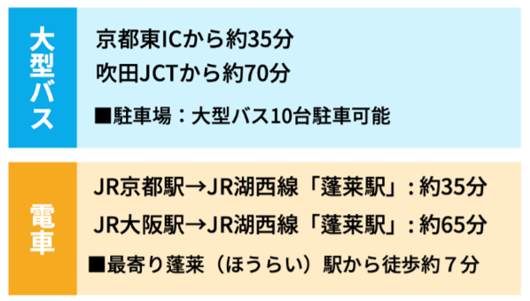
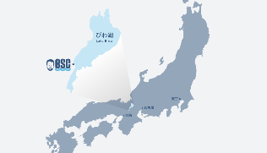
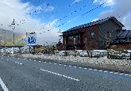
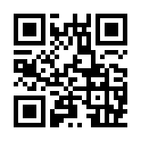
安全管理について （改訂：2024年4月30日）
指導について | 全員ライフジャケットの着用を義務づけます。
 | 全種目、インストラクターが指導いたします。
 | 常時、レスキュー艇による水上監視、本部より陸上監視を行います。
 | レスキュー艇 | 16ft：2艇／17ft：1艇／18ft：1艇（計4艇） ＊新救助機能搭載艇：RESCUE GATE PSG5.5
器材について | AED完備 | 正社員インストラクターは、消防の普通救命講習を受講。
 | カヤック | 使用するカヤック：川用と違い幅が広く安定性が高いため、転覆の可能性が低い 万が一、転覆しても容易に抜け出すことができる安全性に優れたカヤックです
湖である利点 | 潮流が無い・波が低い・危険生物がいない・閉水域の安心感がある
施設について | 救護室有
 | 多目的トイレ有
保険内容 | 治療実費保険 | 上限50万円／1名様
 | 施設賠償責任保険 | 上限7,000万円／1名様（治療費と別途、施設内でケガなどされた場合）
近隣病院 | 救急 | 大津赤十字志賀病院 | 077-594-8777 | 大津市和迩中298 | 車で約6分
 |  | 琵琶湖大橋病院 | 077-573-4321 | 大津市真野5丁目1-29 | 車で約10分
 | 整形外科 | 諸賀整形外科医院 | 077-594-5353 | 大津市和邇中浜334-1 | 車で約3分
 | 内科・眼科 | 祐森クリニック | 077-594-5611 | 大津市和邇中浜460-1 | 車で約3分
タクシー | 第一交通 | 077-574-4000
注意事項
① | 体験後、簡単に更衣室の掃除をお願いしております。
② | ウォータースポーツのため、雨天決行となります。（暴風警報が出た場合は中止）
③ | 気象状況によって、使用するカヤックの艇数に変更がございます。 ヨットの出艇ができない場合もございますので、予めご了承ください。
アクセス
京都東ICから約35分
吹田JCTから約70分
■駐車場：大型バス15台駐車可能
JR京都駅⇒JR湖西線「蓬莱駅」：約35分
JR大阪駅⇒JR湖西線「蓬莱駅」：約65分
■最寄り「蓬莱駅」から徒歩約7分
▼公式HP
〒520-0516 滋賀県大津市南船路4-1
TEL：077-592-0127
FAX：077-592-1531
MAIL：info@bsc-int.co.jp
教育旅行担当：能登／山本

Slide 12
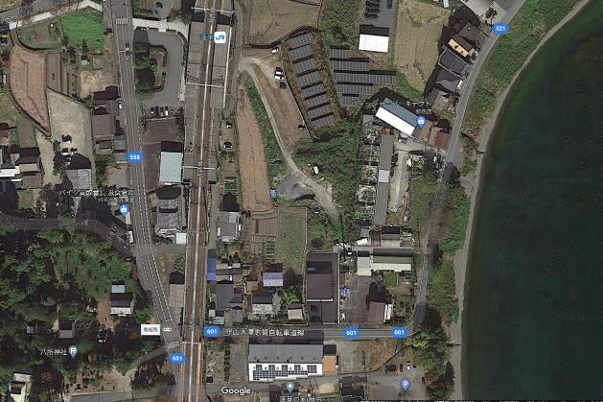
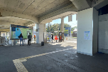
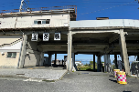
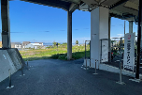
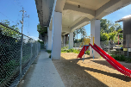
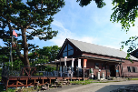
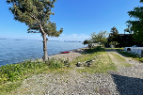
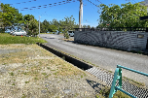
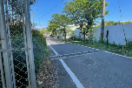
最寄り駅「JR蓬莱駅」～BSCまでのアクセス
上空写真
ここから大きな道に出れますが、しばらく歩道が無いため、
危険です。
ほうらい駅から出たら、すぐ左に。
線路をくぐります。（右に駐輪場）
くぐったら、右に向いて線路沿いを進んでください。
線路下に小さな公園があります。
右へ進みます。
湖岸に出ます。
分岐点写真
①改札を出て右
②駐輪場を右手に
進む
③右へ曲がり、
まっすぐ歩く
④右手に公園が
見えてきます
⑧BSCに到着！
⑦湖岸にでたら
南へ歩き続ける
⑥右手に渡り、
湖岸の方へ進む
⑤つきあたり左へ
その後まっすぐ

